Slide 1
Tirdzniecības vietas
Ādažu novadā

Slide 2
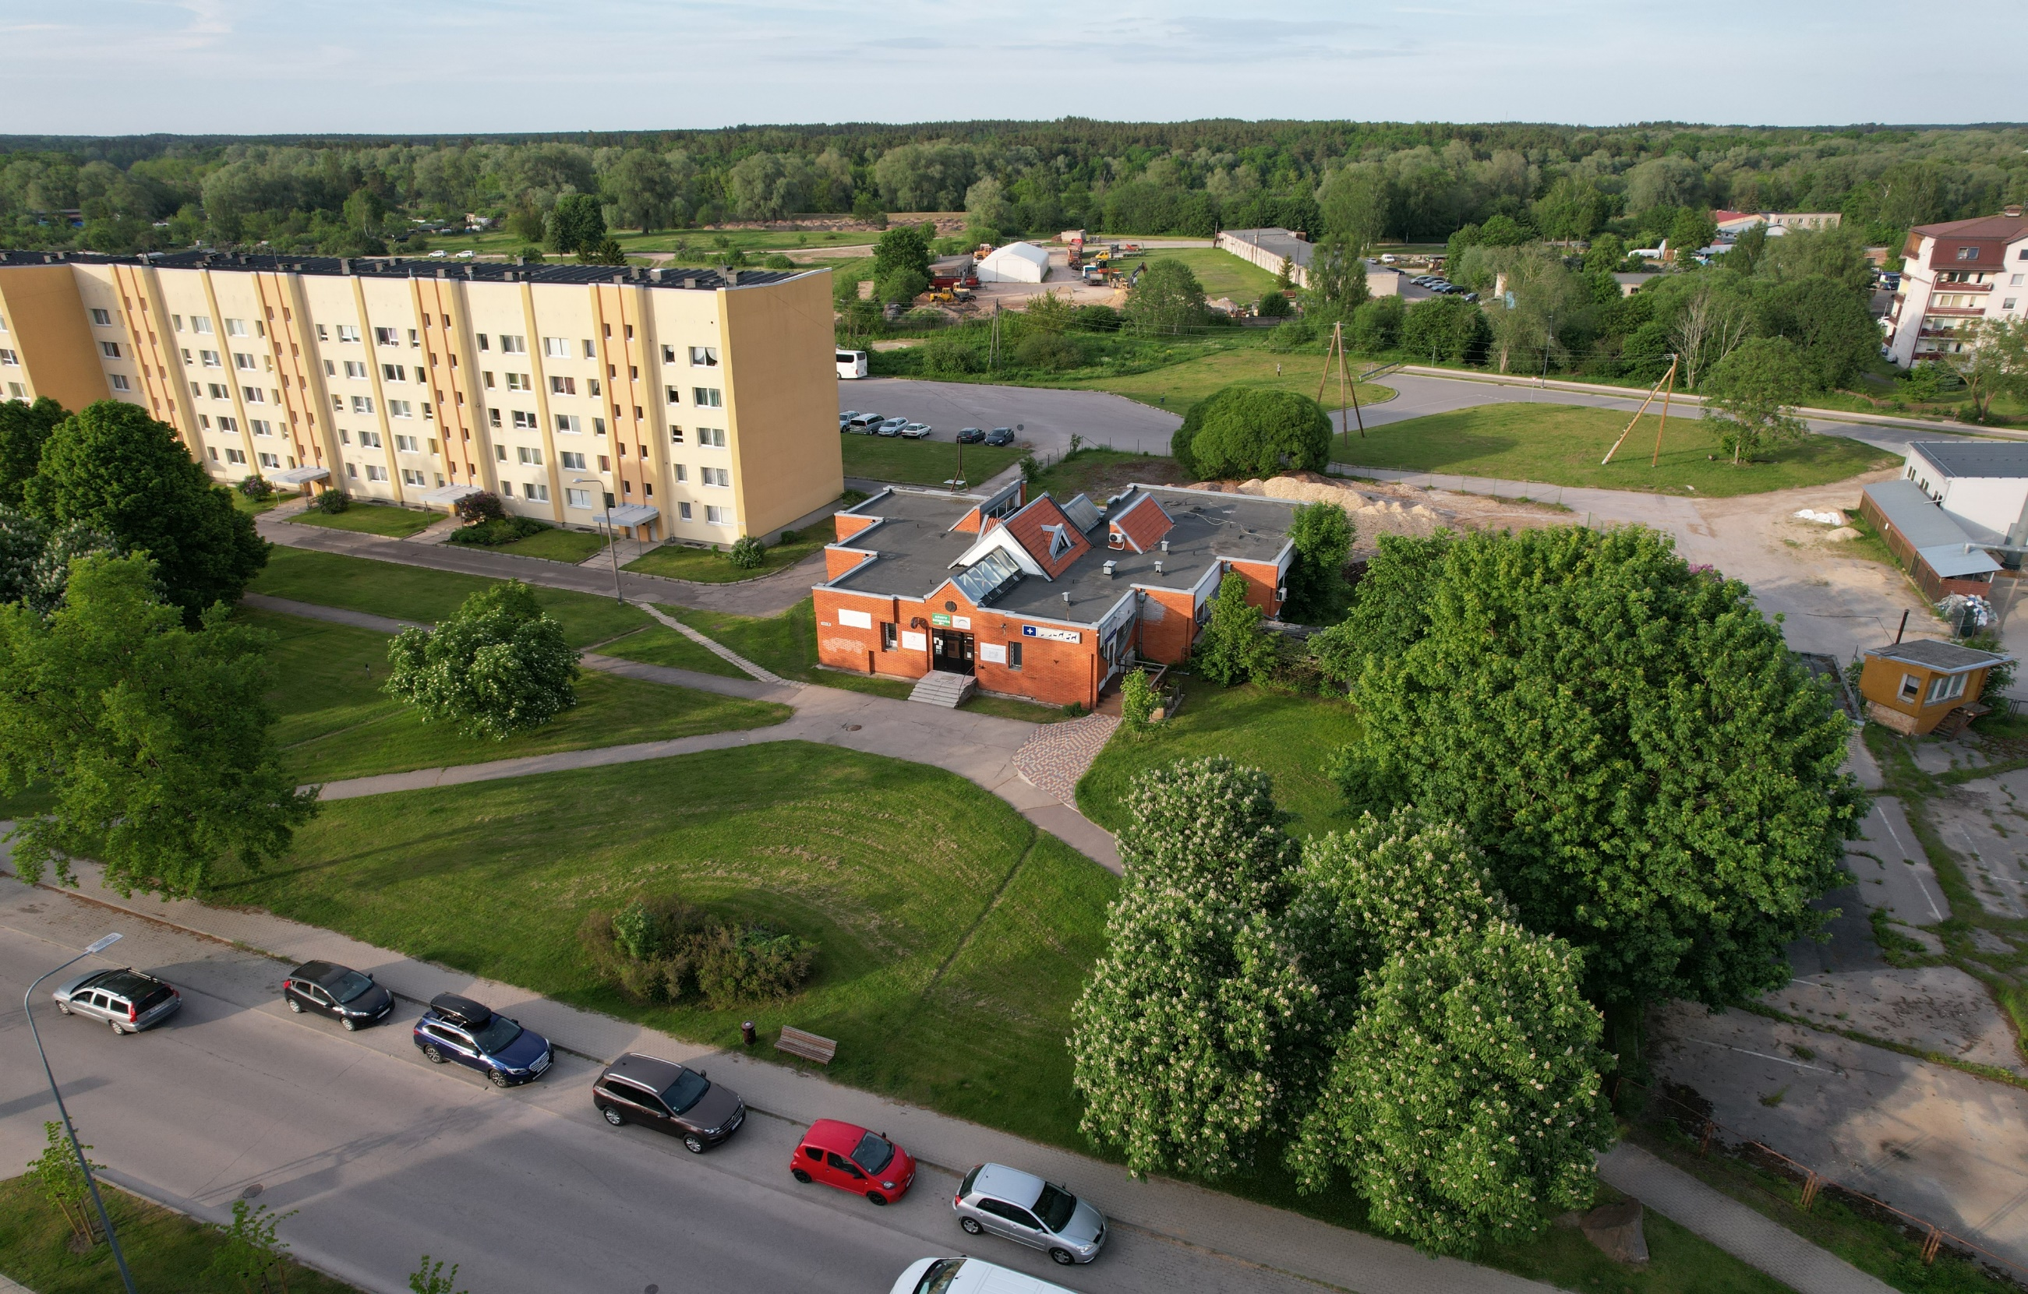
Pirmā iela 38A, Ādaži

Slide 3
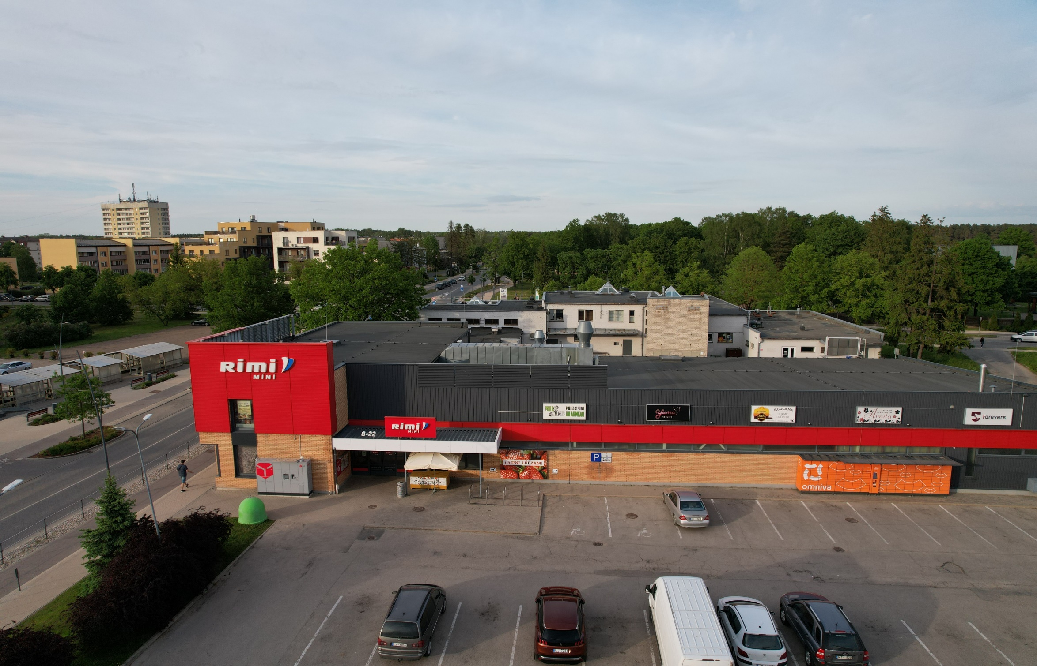
Gaujas iela 7, Ādaži, pie veikala «Mini RIMI»

Slide 4
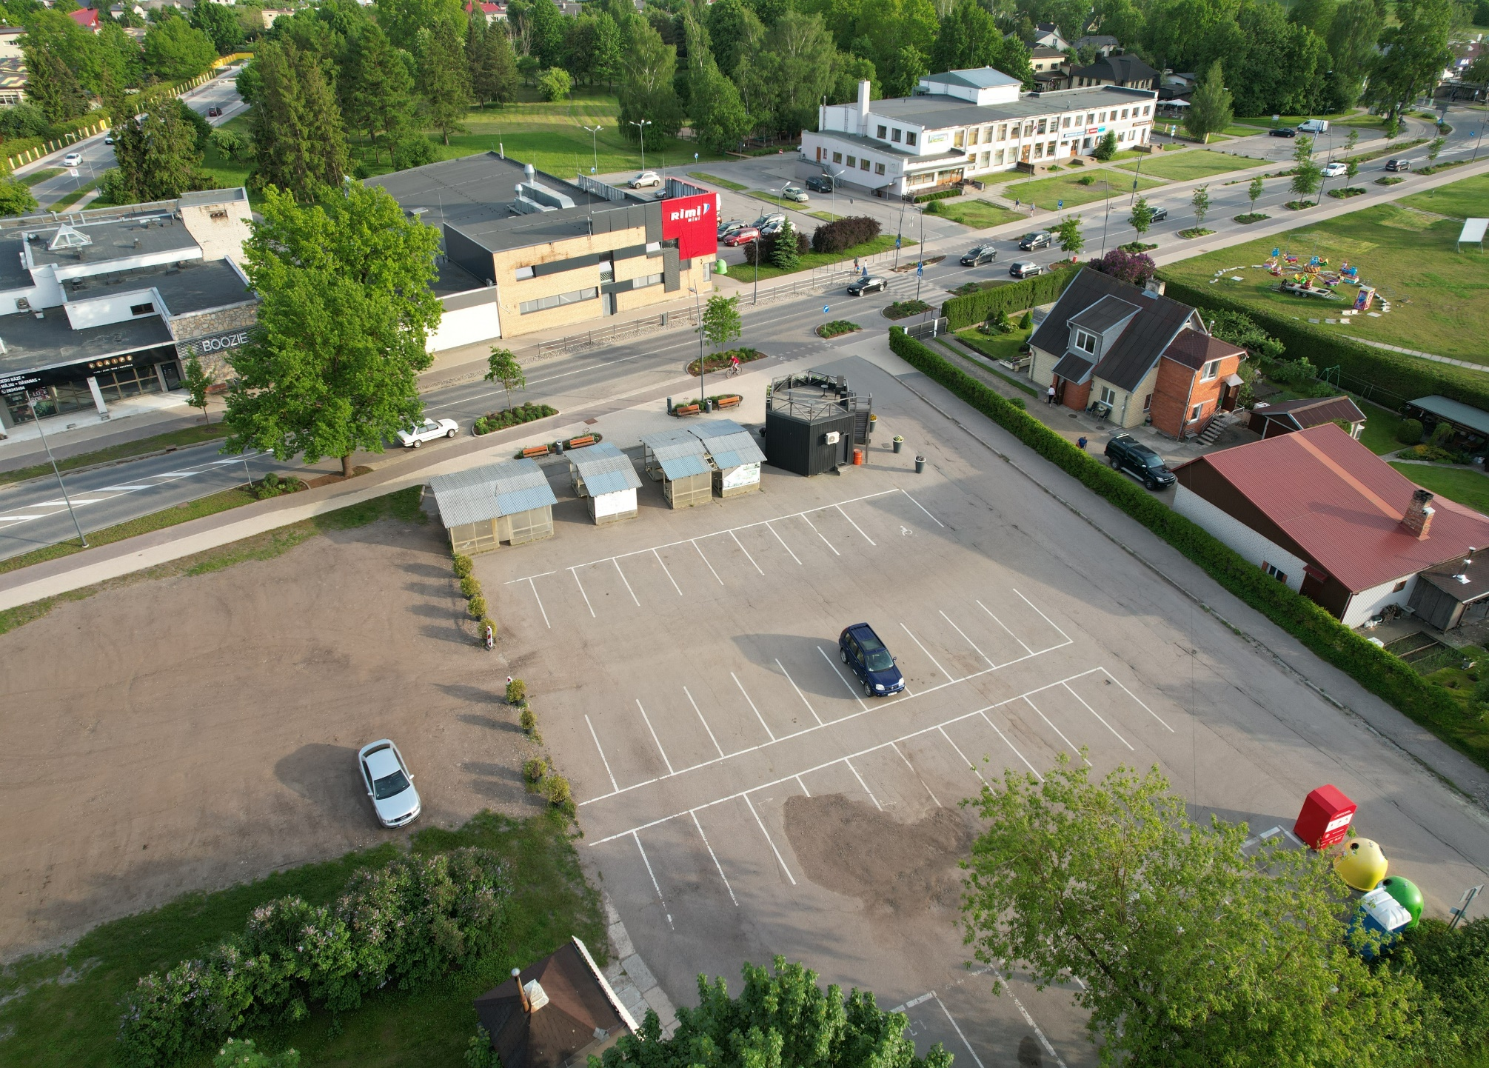
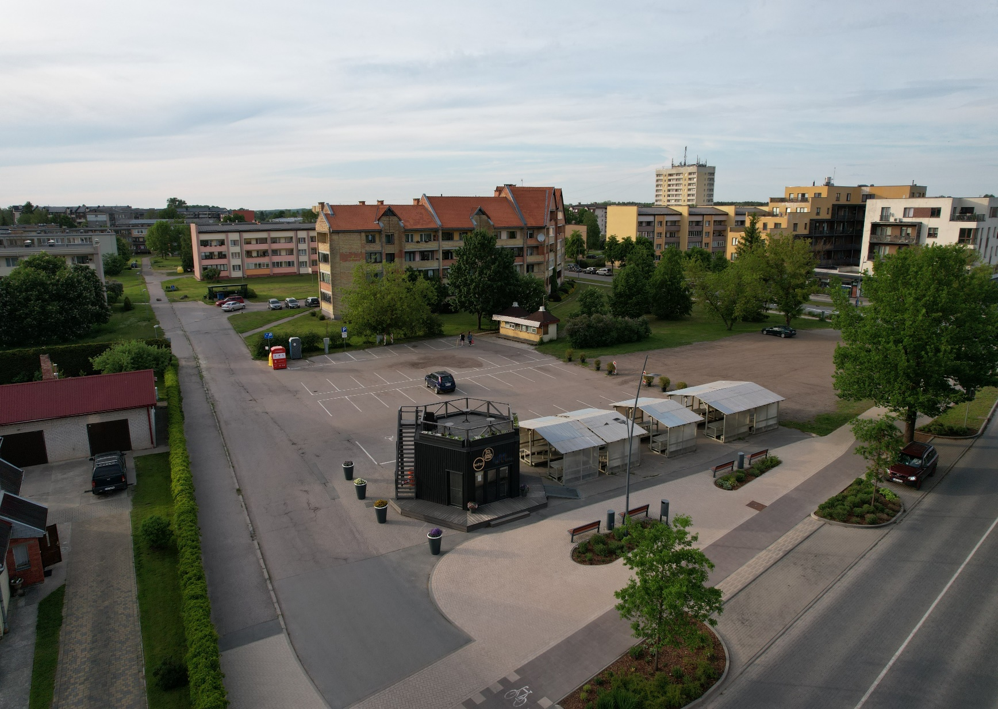
Gaujas iela 7, Ādaži, tirdzniecības laukums

Slide 5
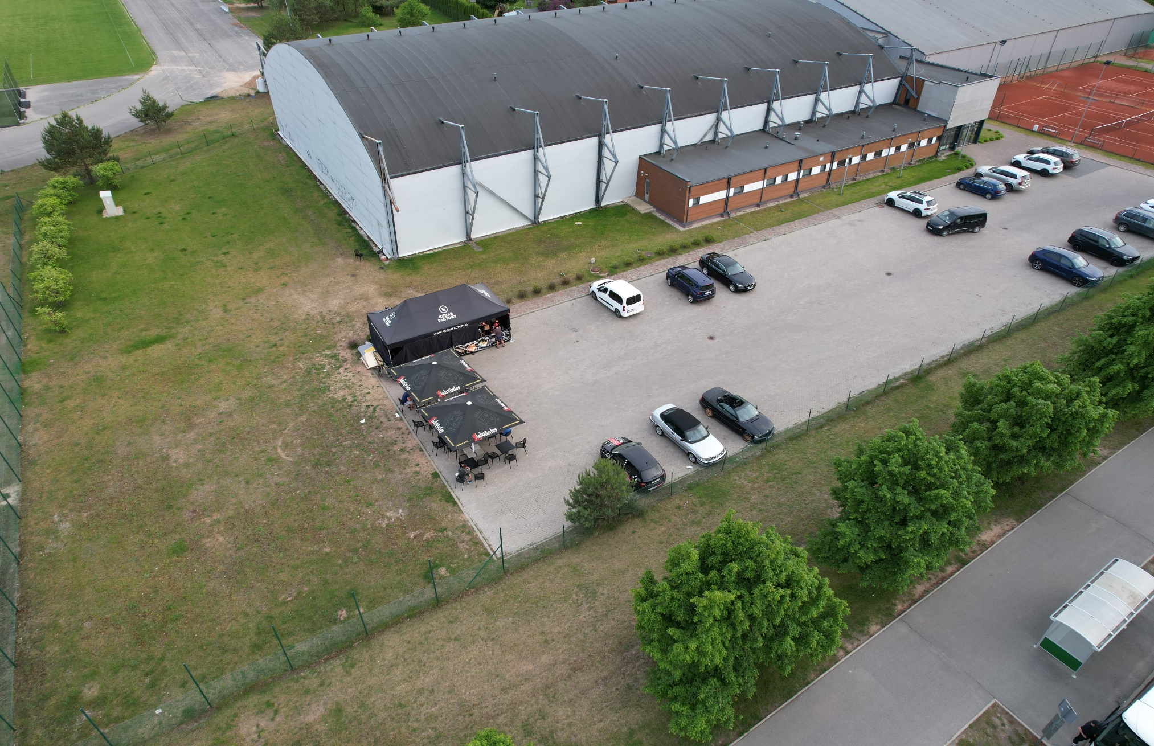
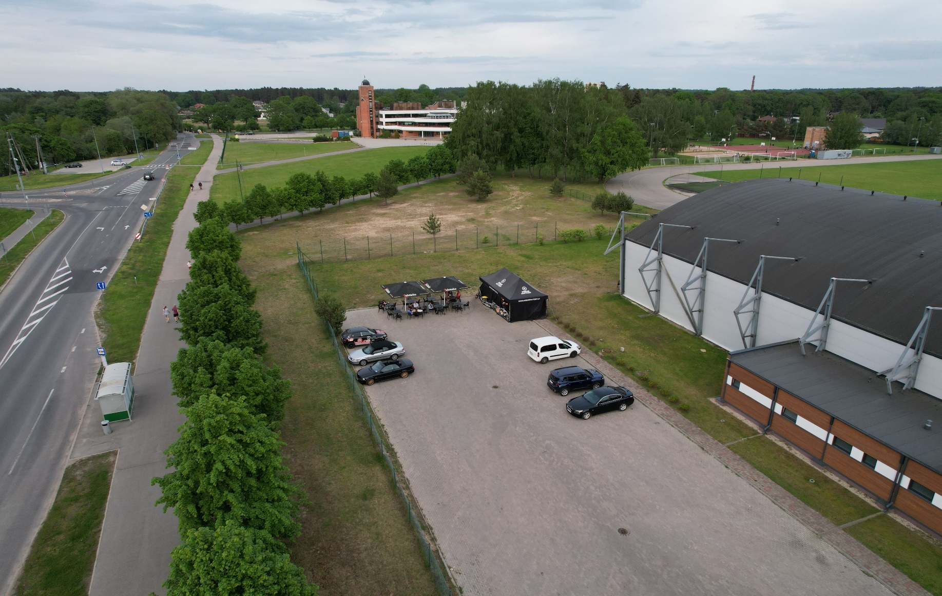
Gaujas iela 26, Ādaži
(teritorijas iekšpusē)

Slide 6
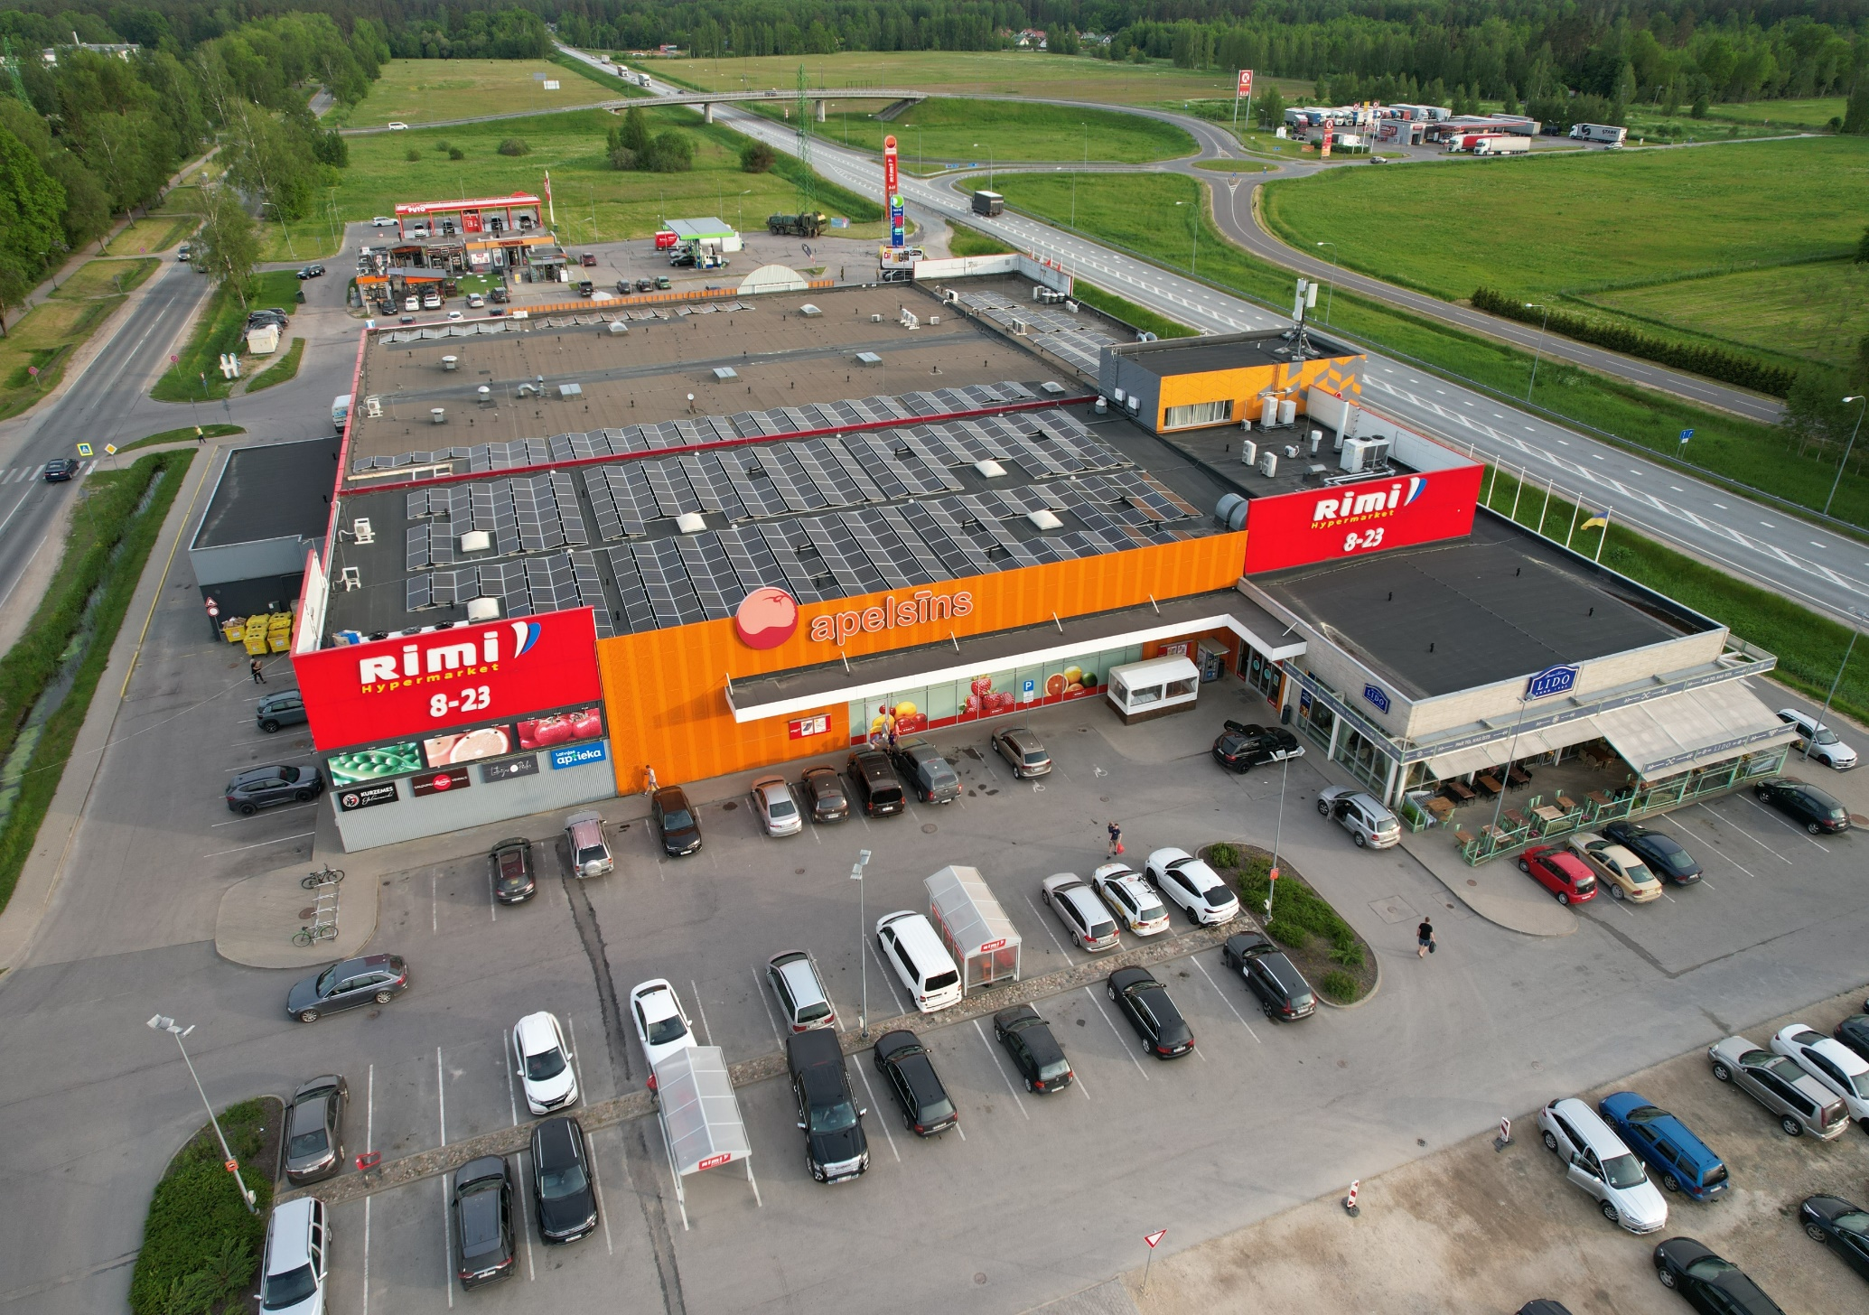
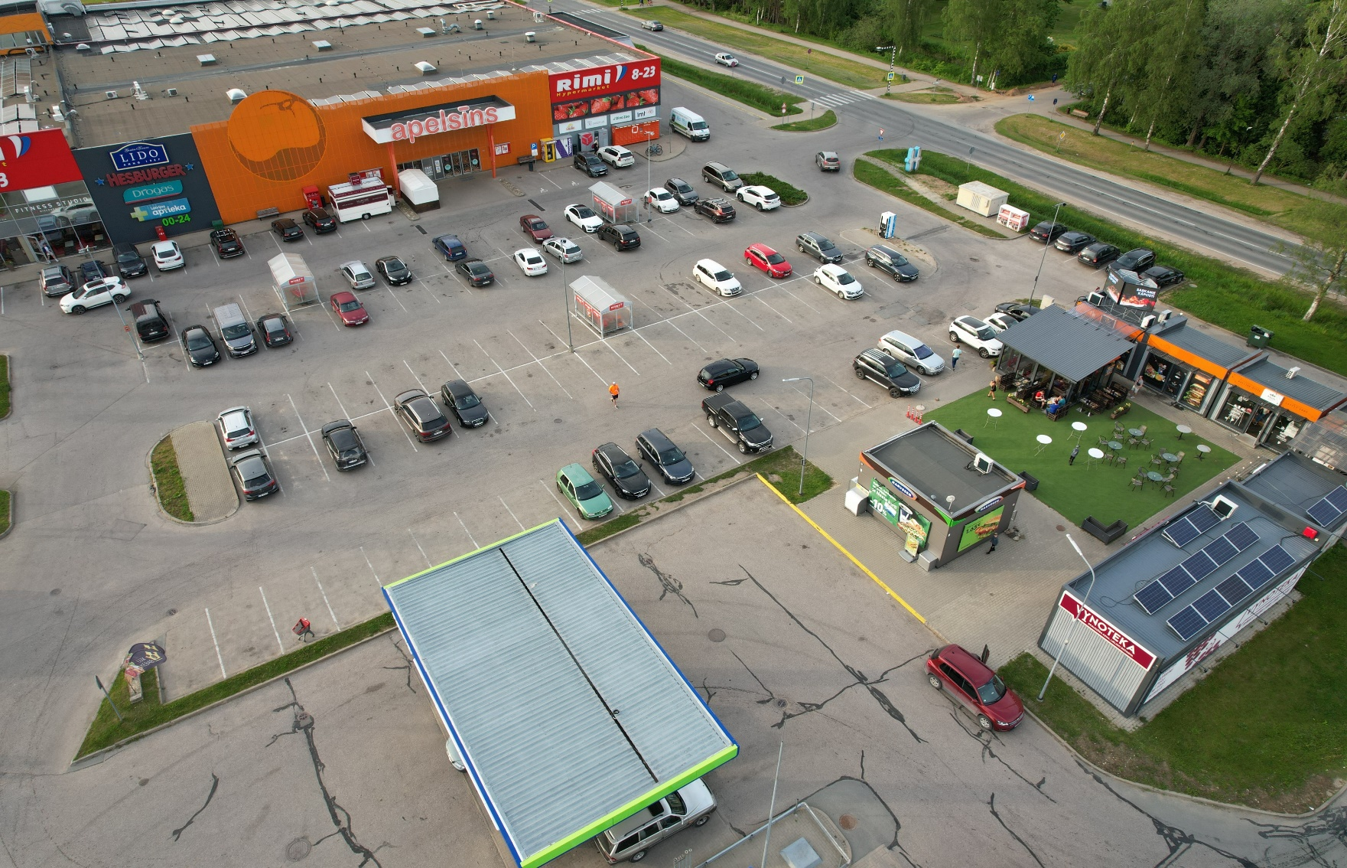
Rīgas gatve 5, Ādaži, pie veikala «Apelsīns»

Slide 7
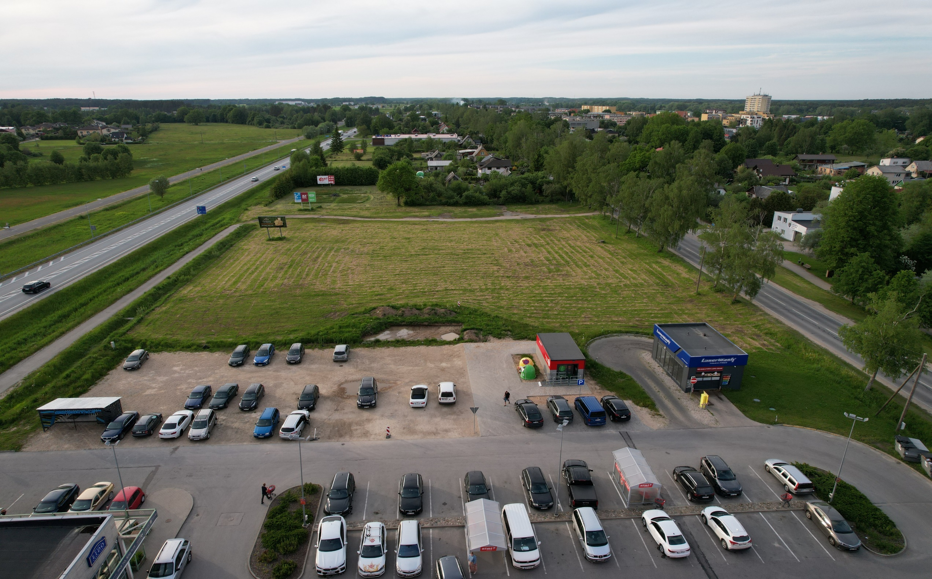
Rīgas gatve 7, Ādaži

Slide 8
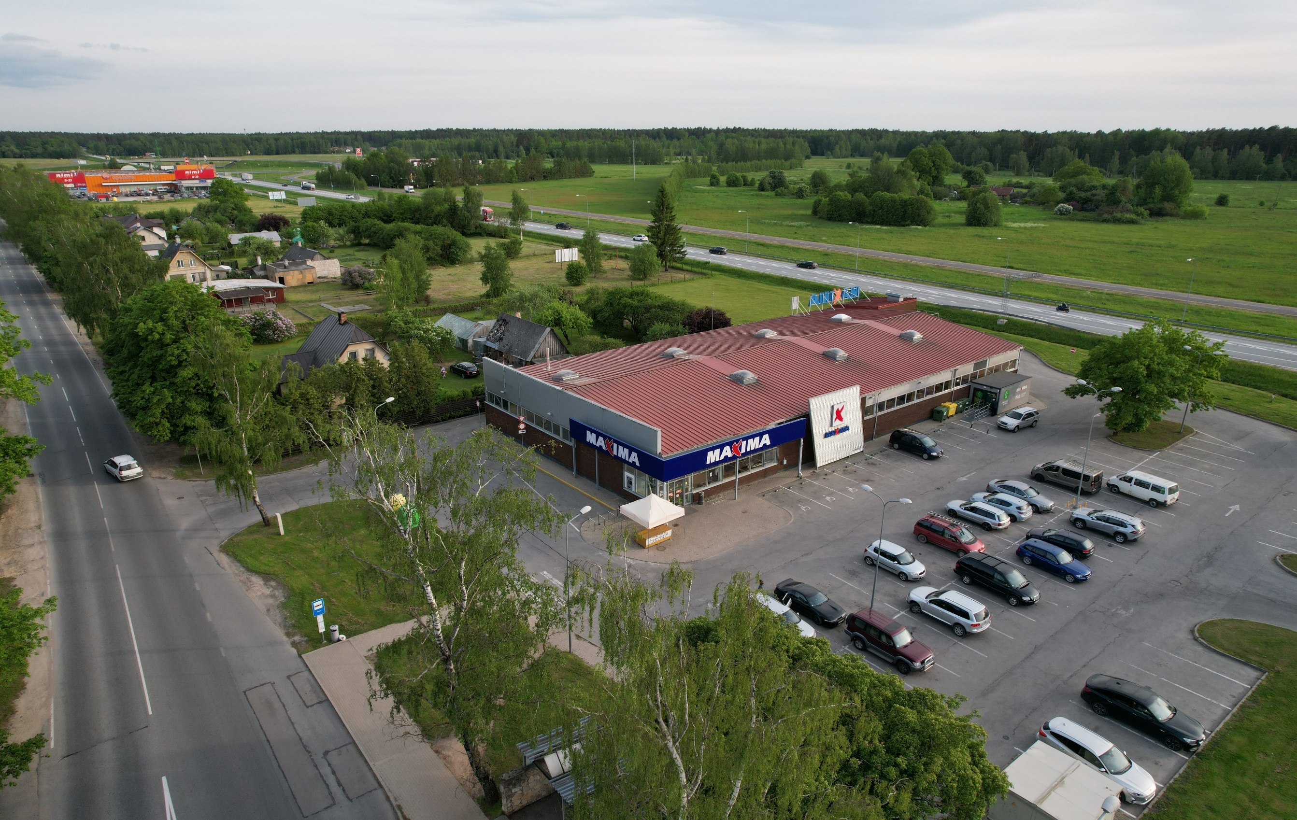
Rīgas gatve 21, Ādaži, pie veikala «Maxima»

Slide 9
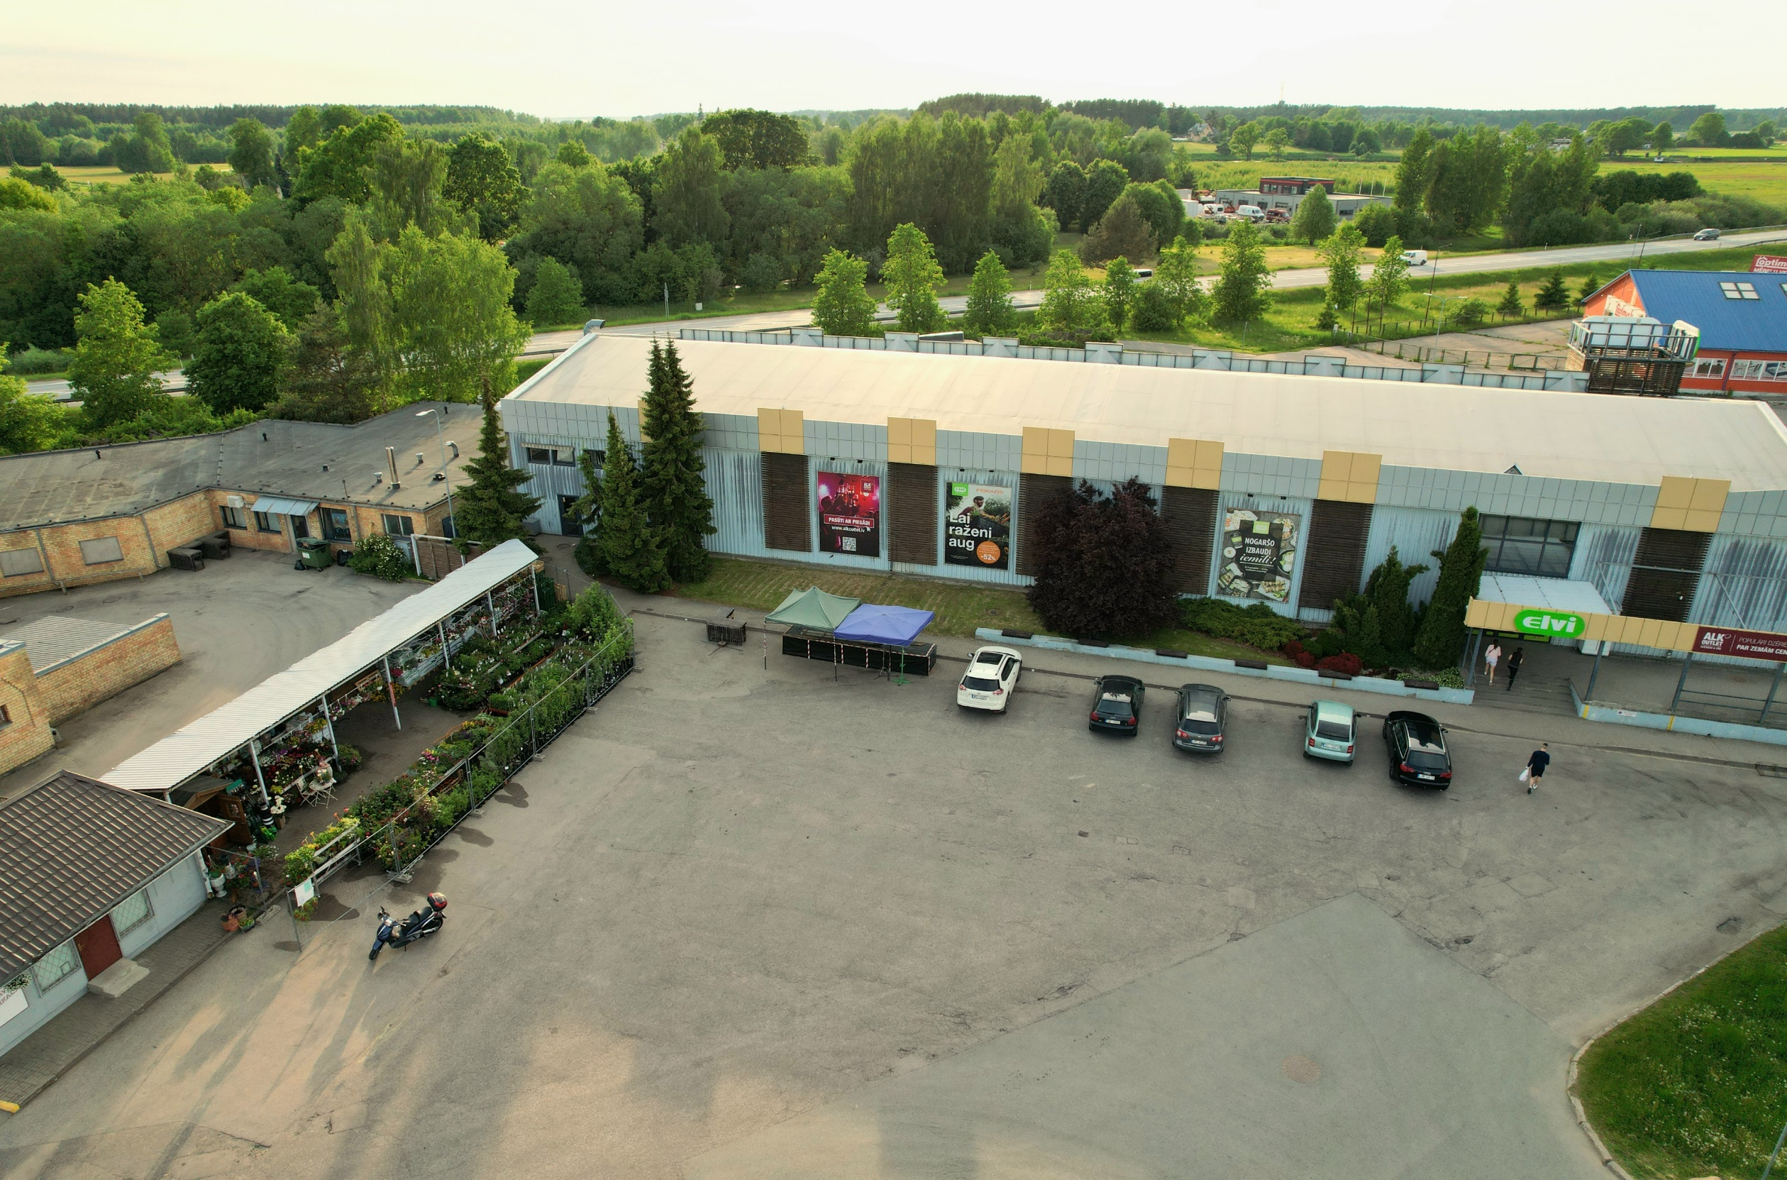
Rīgas gatve 51, Ādaži, pie veikala «Elvi»

Slide 10
Kārklu iela 1, Ādaži

Slide 11
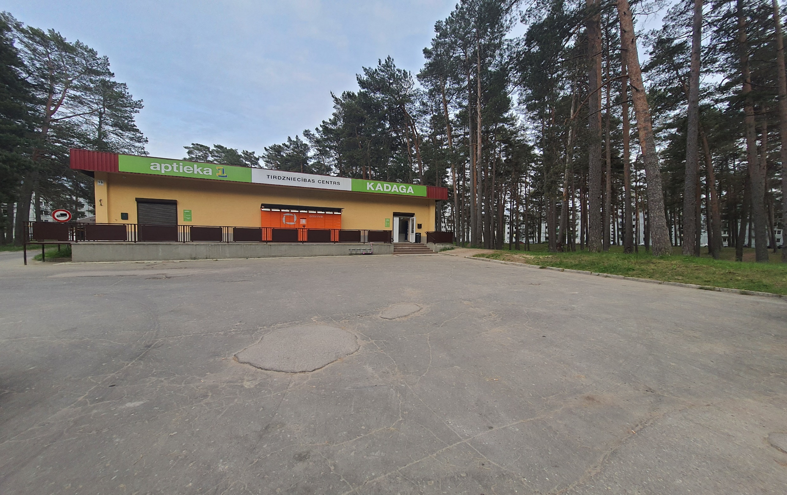
Kadagas 15, Kadaga

Slide 12
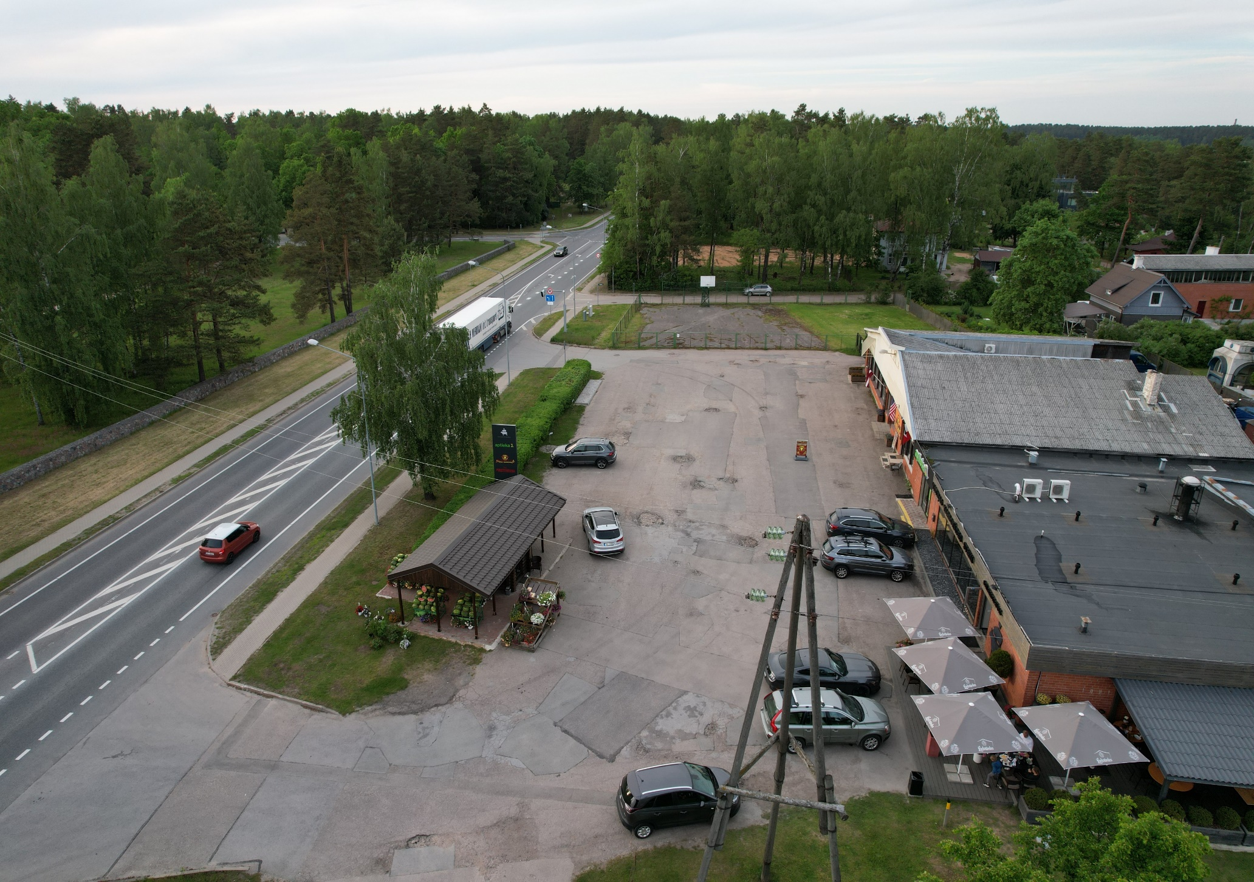
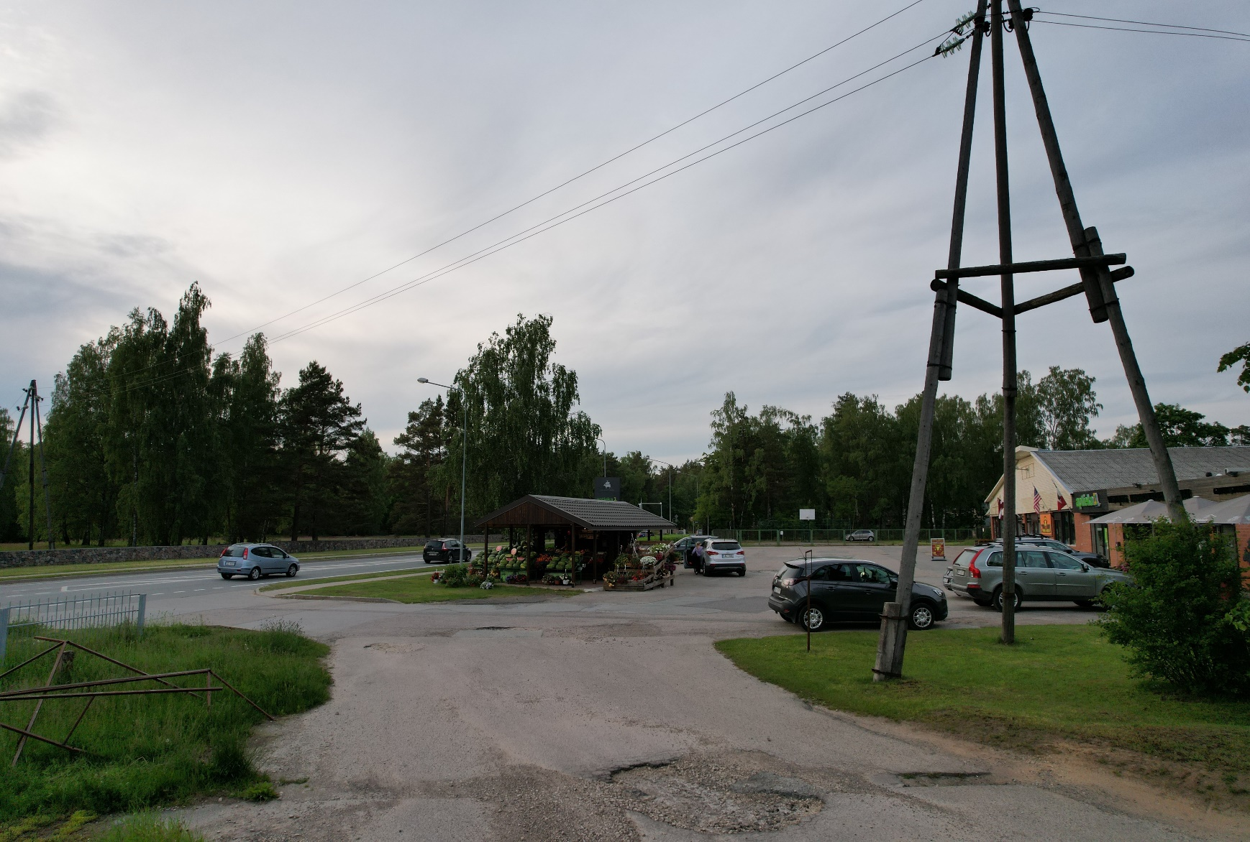
Tallinas šoseja 72, Baltezers, laukums pie veikala «Baltiņi»

Slide 13
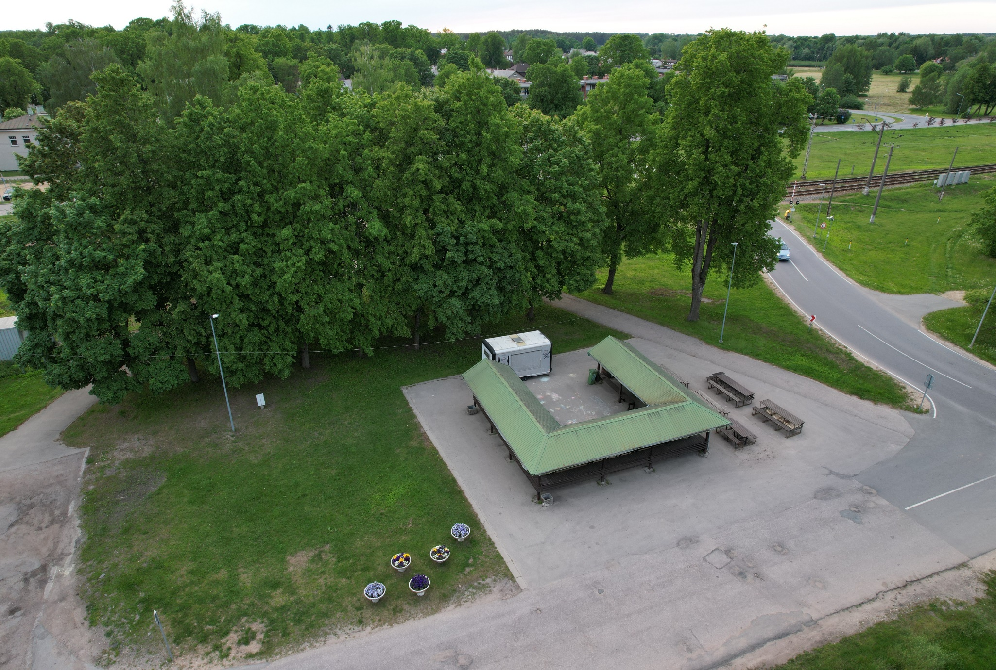
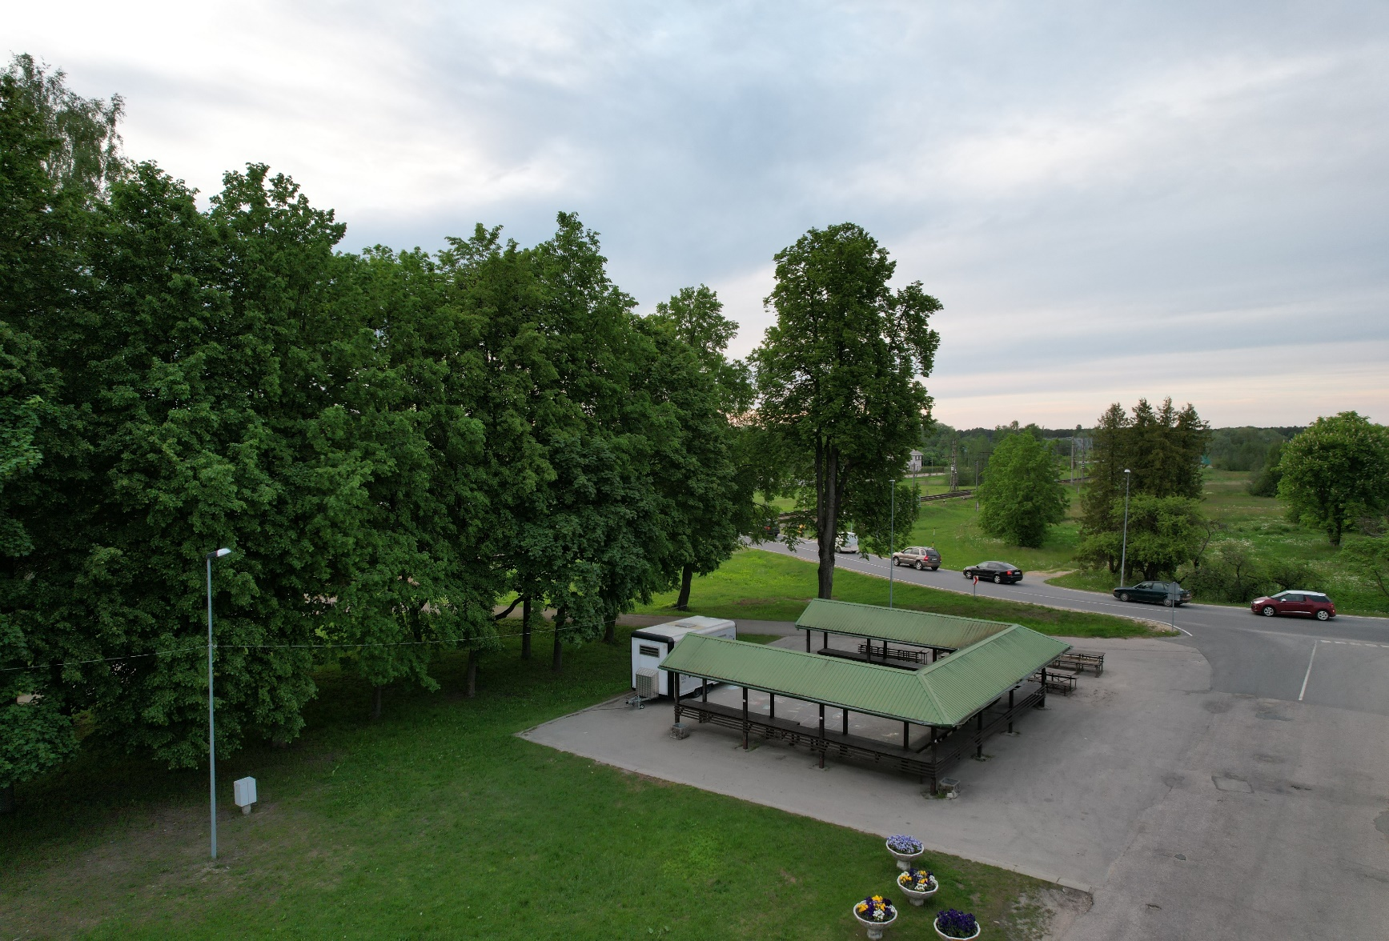
Kalmju iela 2, Carnikava

Slide 14
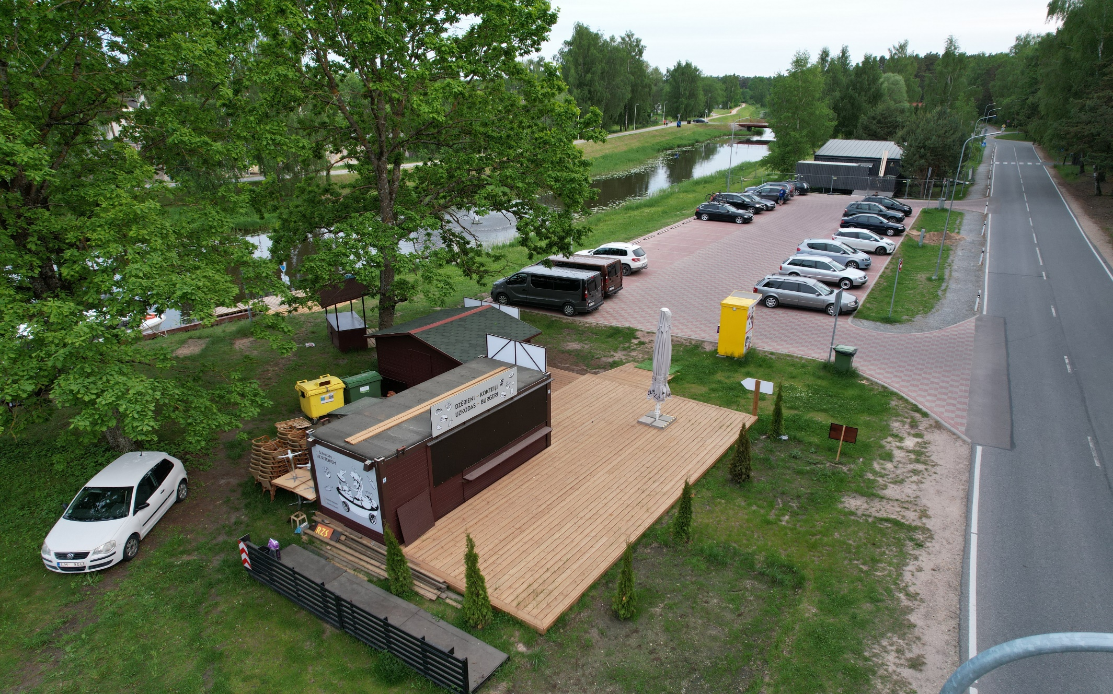
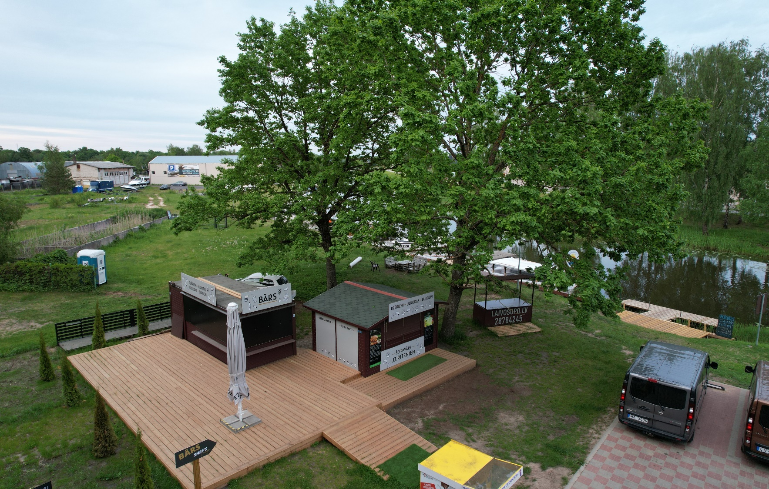
Laivu iela 6, Carnikava

Slide 15
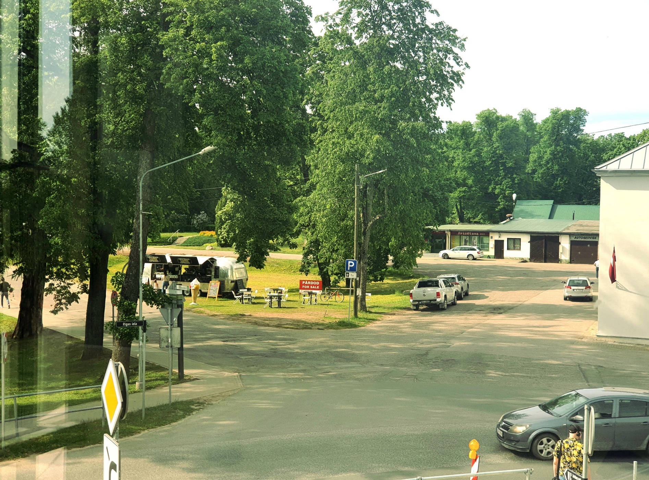
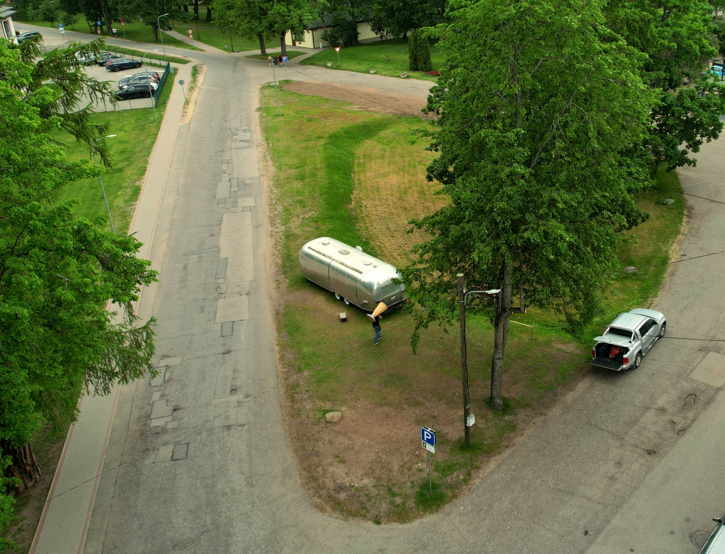
Jūras iela 1B, Carnikava

Slide 16
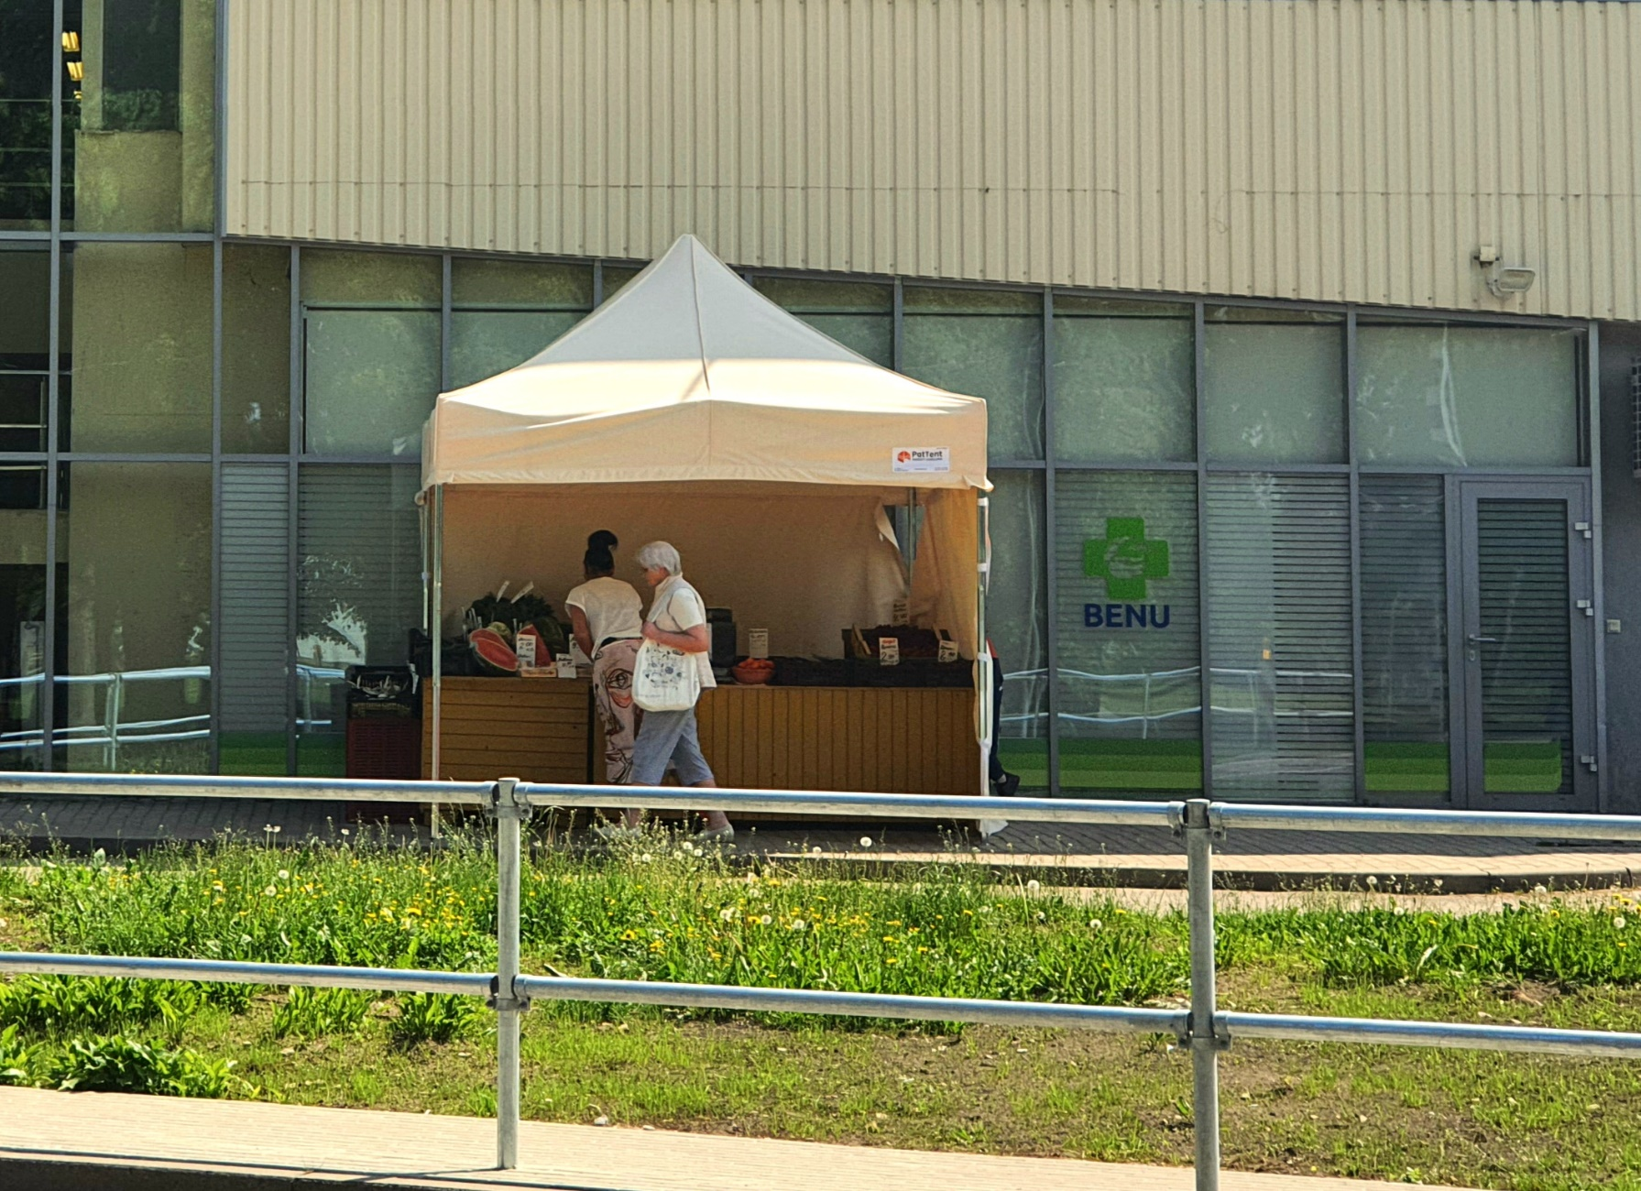
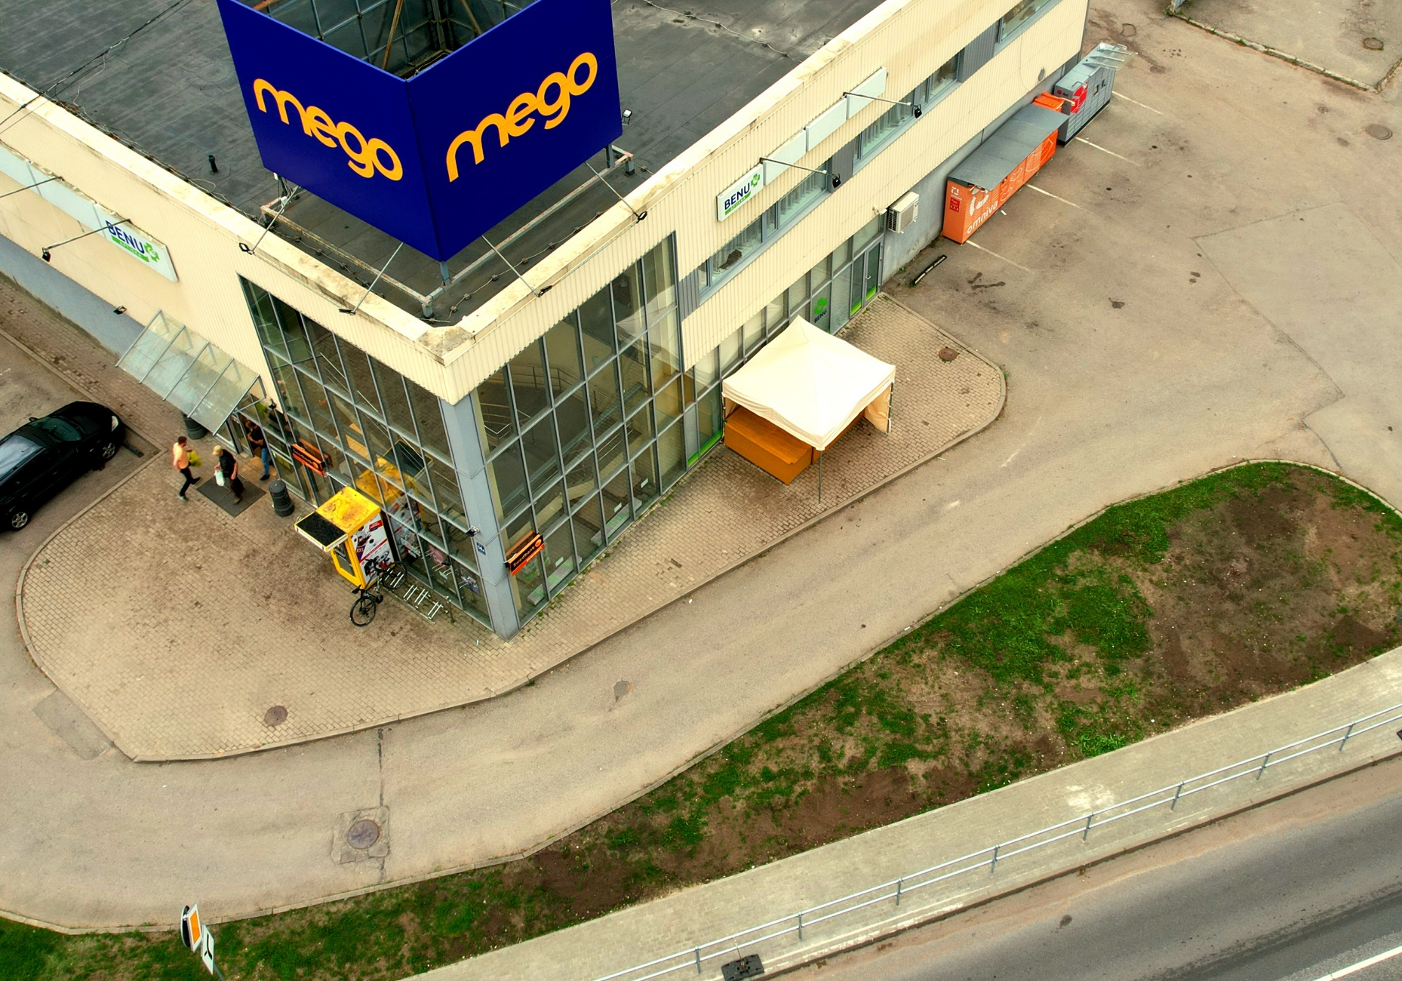
Rīgas iela 14 A, Carnikava, pie veikala «Mego»

Slide 17
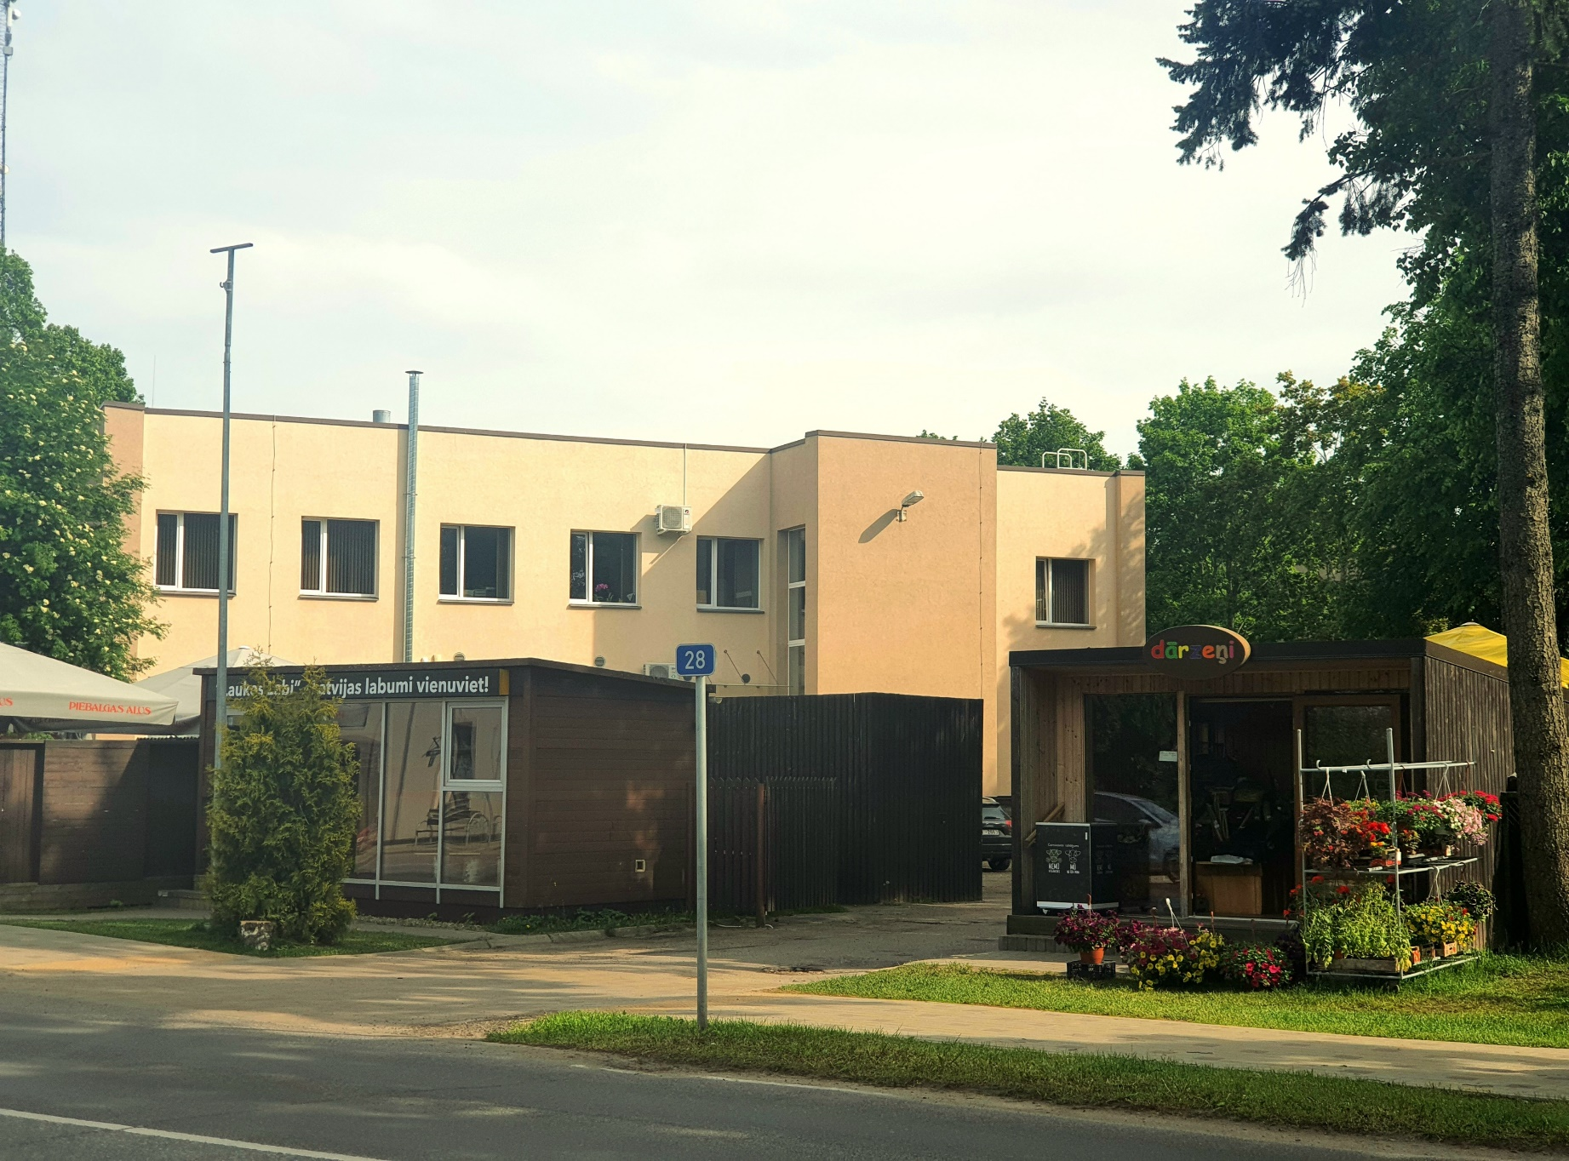
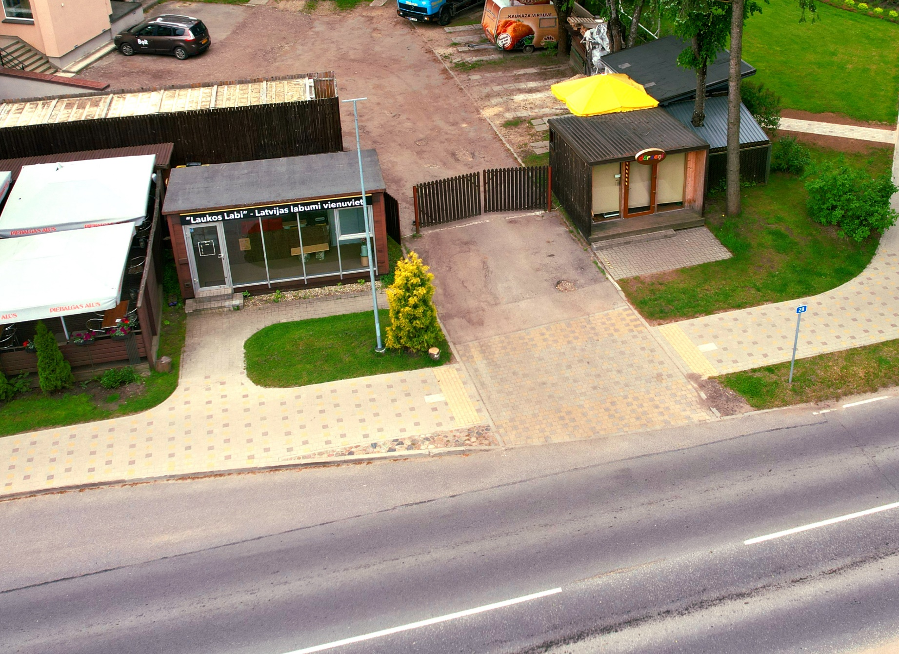
Rīgas iela 18, Carnikava

Slide 18
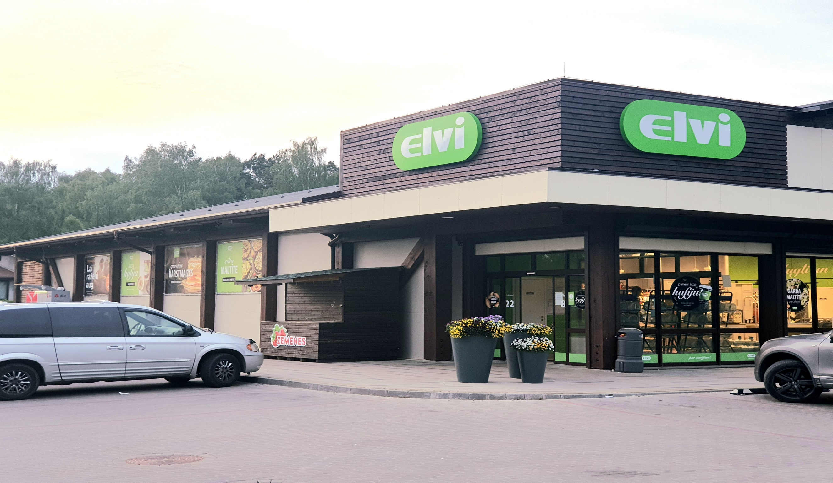
Ērgļu iela 1 B, Kalngale, pie veikala «Elvi»

